Slide 1
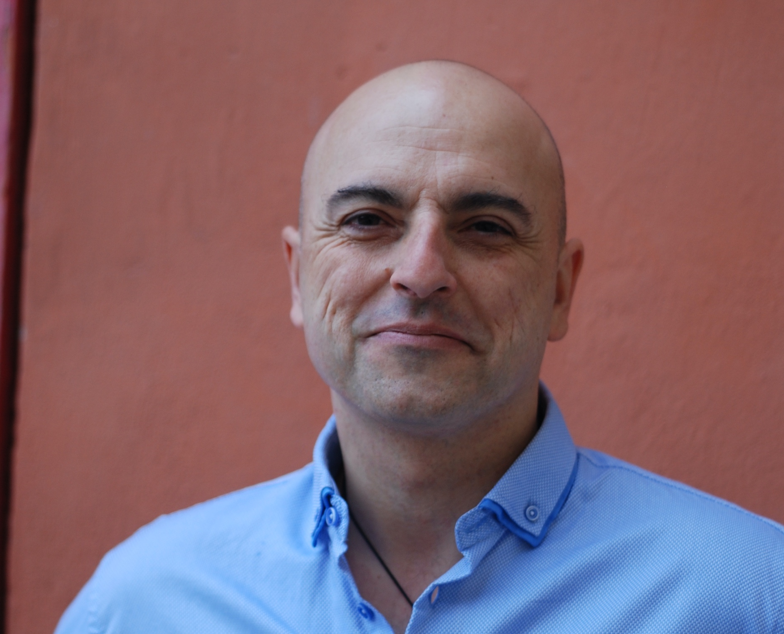
Stéphane Jacquet
Stephane.Jacquet@ac-nice.fr 06 36 05 67 80

Slide 2
Parcours
Un parcours professionnel riche:
Musicien professionnel
Enseignant Spécialisé d’Education Artistique
Professeur d’anglais dans cinq pays
5 ans dans l’enseignement supérieur en Angleterre
Etudes:
Sciences de l’éducation
MA Education au développement
M2 Linguistique anglaise
Agrégation externe d’anglais 2019

Slide 3
Des compétences multiples
Langues étrangères
Cultures / interculturalité
Culture artistique
Informatique : Programmation Python , bureautique, environnements virtuels d’apprentissage.
Linguistique
Pédagogie
Faculté d’adaptation

Slide 4
Enseigner l’anglais à l’INSA : Proposition
Trois piliers
Compétences Interculturelles
Anglais professionnel
Anglais scientifique

Slide 5
Compétences interculturelles
Des compétences indispensables aux ingénieurs
Un métier aux compétences universelles pour résoudre des problèmes globaux
Développer une sensibilité à la diversité culturelle et une sensibilité sociale
Développer la capacité à s’adapter dans des environnement culturels nouveaux

Slide 6
Communiquer avec le monde entier
Amener les étudiants à s’interroger:
Qu’est-ce que le langage?
Qu’entend-on par le terme « culture »?
Théories de la communication.
Ethnocentrisme et ouverture aux autres perspectives.
Apprendre l’anglais en développant une tolérance à ses variations (notamment phonologiques).
Envisager l’anglais comme une des langues du citoyen du monde
Notes:
,

Slide 7
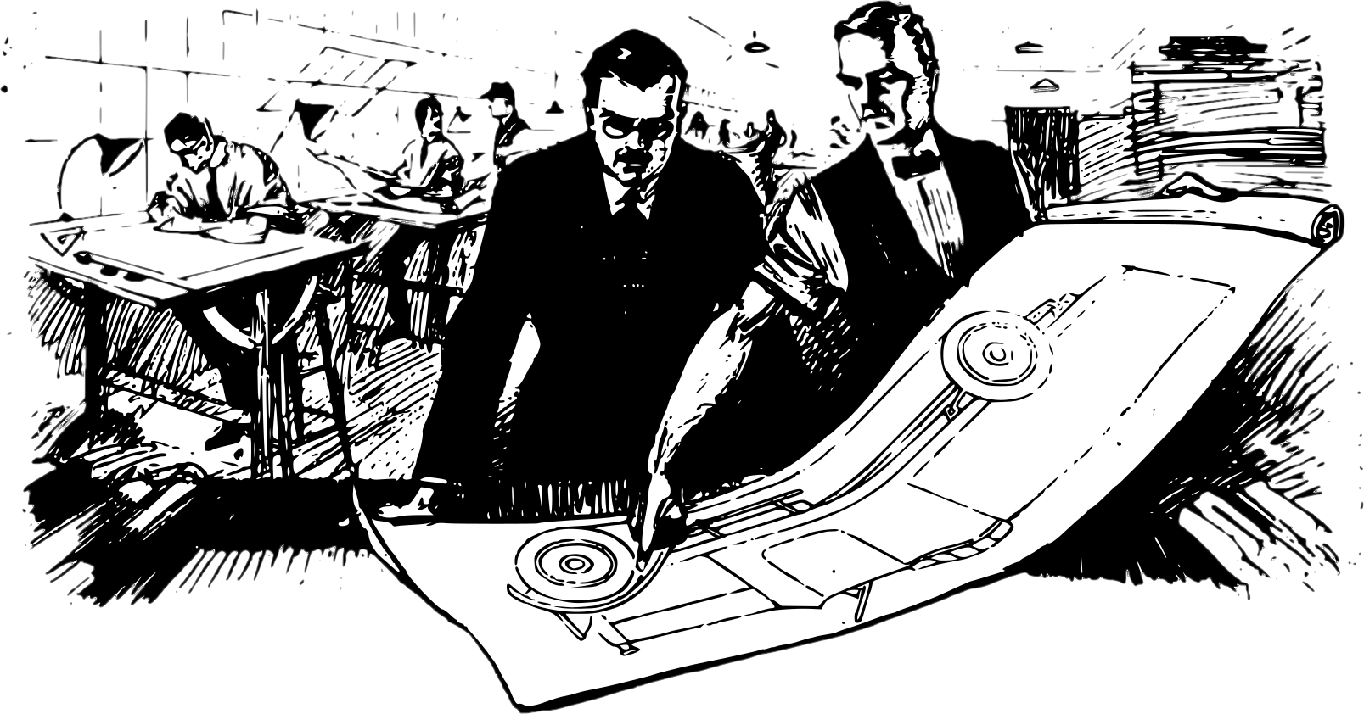
Anglais professionnel - Objectifs
Aisance communicationnelle en anglais en contexte anglophone.
Exemple: CV, entretien d’embauche, lettre de motivation, etc.
Téléphone, courriels,
Répondre à un appel d’offre, rédiger un rapport, donner un exposé,

Slide 8
Supports et thèmes
Créer des dispositifs qui simulent des situations réelles
Jeux de rôle
Pédagogie de projet (TBLT)
Mettre l’accent sur:
la communication
La collaboration
La différenciation pédagogique

Slide 9
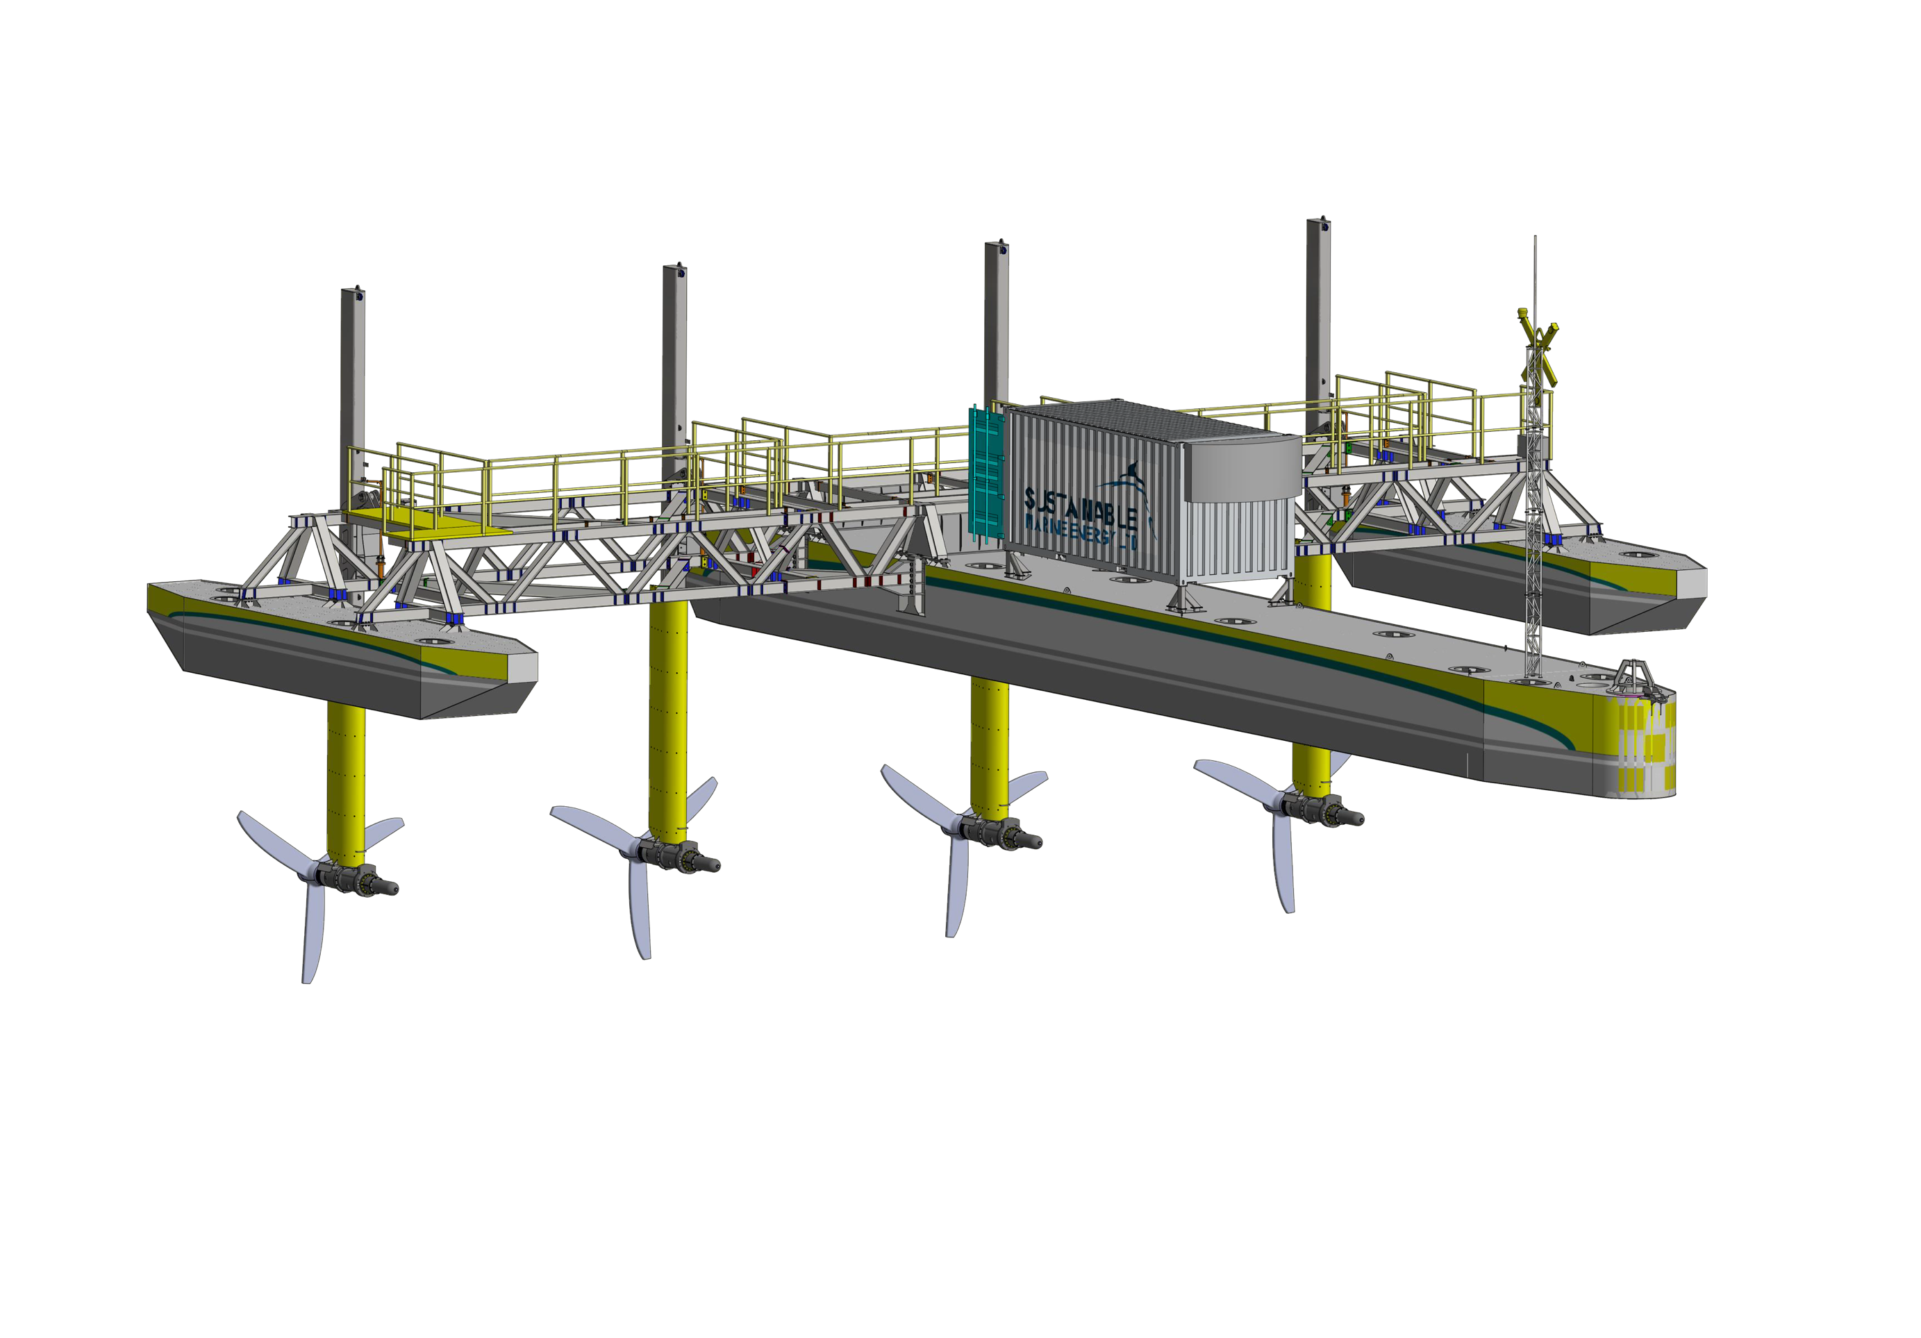
Anglais scientifique - Objectifs
Culture scientifique générale de l’ingénieur.
Les transformations du monde et leurs impacts sur les sociétés.
Nouvelles technologies
Intelligence artificielle
Génie Génétique
Recherche de nouvelles énergies
etc.
Anglais de spécialité:
se familiariser avec le genre discursif de sa spécialité

Slide 10
Moyens didactiques
Favoriser la communication (orale et écrite) dans les genres discursifs pertinents.
A partir de textes authentiques:
Vulgarisation scientifique
Publications spécialisées
Présentation structurée des idées, débat, argumentation.
Genres discursifs et fonctions des textes.
Décrire (schémas, graphiques, plans, organigrammes, etc.)
Décrire des systèmes
Décrire des processus
Définir des concepts
Comparer - Evaluer
Causes et effets
Evaluer (par ex: risques/bénéfices)

Slide 11
Conclusion
Je propose d’aider les étudiants de l’INSA à:
Développer des compétences linguistiques pour qu’ils sachent s’intégrer dans un environnement professionnel anglophone.
Développer une perspective cosmopolite sur le monde et ses problèmes.
Je pourrais m’appuyer sur ma capacité:
A apprendre de mes étudiants,
A continuer d’étudier la linguistique appliquée (LANSAD),
A travailler avec mes collègues d’autres disciplines pour coordonner les enseignements.

